Slide 1
HC12082
FusionAccess
R6
V3.0
洪飞泷/wx350110
2017.11.11
新开发
Notes:
2015.7.4
调整版权和页码对齐，位于参考线8.5到8.9之间。
调整编辑框行距为单倍行距。
2015.7.9
删除此页课程版本后的“ISSUE”。
新增“产品版本”和“课程版本”的示例。
2015.8.3
调整母板主体和备注，段落格式为“允许标点溢出边界”。
2015.8.4
删除缩略语页；
重命名版式“8#空白”为“8#仅标题”。
2015.9.2
新增备注模板，备注页正上方添加页眉，显示本章标题。
2015.9.14
删除“谢谢”那页的白色“谢谢”。
2017.11.8
调整母版中标题宽度。
2017.12.8
适当拉长了备注页文本框长度，防止2013版后的PPT会自动换页。

Slide 2
GPU虚拟化与直通技术与方案

Slide 3
GPU虚拟化与直通技术是华为高清制图桌面的核心技术，该桌面云解决方案向终端用户提供3D图形处理能力。

Slide 4
学完本课程后，您将能够:
了解高清制图基本概念
了解高清制图桌面云应用场景
掌握华为桌面云高清制图解决方案

Slide 5
华为高清制图桌面概述
华为高清制图桌面方案
华为高清制图桌面应用场景

Slide 6
高清制图桌面简介
高清制图指的是需要显卡辅助来支持的3D应用，通常是符合DirectX或者OpenGL图形技术规范的应用。
普通办公桌面云技术基本成熟，但没有高清制图能力。
高清制图桌面方面的技术开始加速发展。
Notes:
在目前的桌面云场景下一般仅支持普通办公，没有高清制图能力，主要原因是桌面云的部署还在初始阶段，企业的一些高端专业软件未部署到桌面云，高清制图桌面云虚拟机成本也更高，导致桌面云支持高端专业软件的技术研发投入有限，目前普通办公场景下的技术基本都成熟，高清制图桌面方面的技术开始加速发展，各厂商都加大了研发投入并推出了相应的解决方案，如Microsoft的RemoteFx 、VMWare的vSGA（Virtual Shared Graphics Acceleration）和vDGA（Virtual Dedicated Graphics Adaptor）、Citrix的HDX 3D Pro、Nvidia的GPU硬件虚拟化。

Slide 7
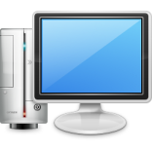



高清制图桌面简介
华为高清制图桌面，即桌面云解决方案向终端用户提供的3D的图形处理能力。本特性支持多种高清制图软件，包括主流CAD（Computer Aided Design）软件、常用GIS（Geographic Information System）、3D游戏软件、全媒体视频编辑软件等，能满足多领域客户（如工程、制造、油气、汽车、医疗、游戏、媒资等行业）对高清制图处理的需求。
PC Client
瘦客户机
HDP
GPU共享
HDP
GPU直通
HDP
GPU硬件 虚拟化
GPU SERVER
3D VM
3D VM
3D VM
3D VM
3D VM
FusionCompute
vGPU Manager
vGPU
vGPU
pGPU
服务器
NVIDIA GRID K1/K2

Slide 8
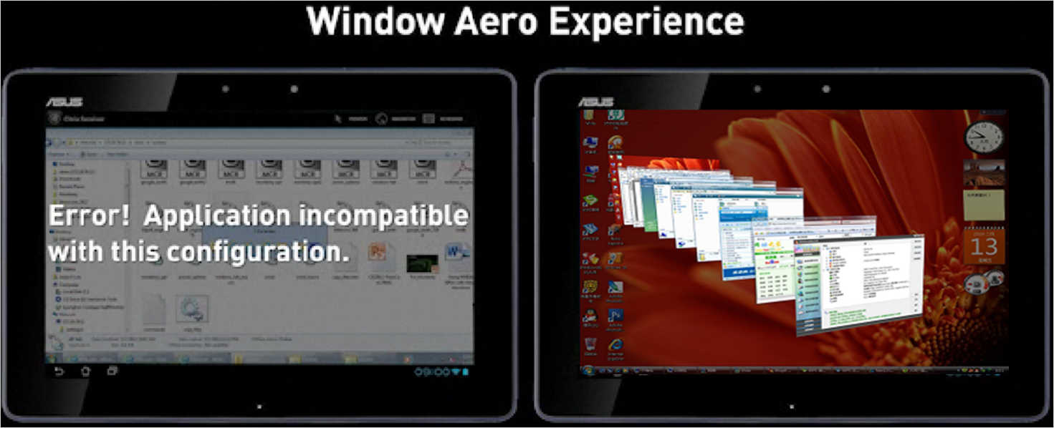
普通桌面虚拟机和图形桌面虚拟机的区别
普通桌面虚拟机的图形处理能力是由CPU模拟出来的，这种模拟的软GPU不做任何硬件加速。
普通桌面虚拟机不能运行图形密集型程序，只能用于图形比较简单的场景。
普通桌面虚拟机与图形桌面虚拟机运行Windows Aero的差别
Notes:
普通桌面虚拟机的图形处理能力是由CPU模拟出来的，这种模拟的软GPU不做任何硬件加速。普通桌面虚拟机的界面，主要是GDI窗口，都由CPU形成位图后，然后再写到模拟GPU的视频缓冲区。
TC看到的桌面其实就是TC根据GDI指令重构的远程桌面，GDI指令是由Mirror Driver获取的。所以普通桌面虚拟机不能运行图形密集型程序，只能用于图形比较简单的场景，在这种场景中，主要是利用CPU的运算能力，进行“软渲染”。
这种“软渲染”在运行图形软件、高清视频时会遇到各种问题。比如运行Windows Aero软件时会出错、有些3D软件也安装不上、运行Google Earth和播放高清视频有时卡屏非常严重。而具有硬件GPU显卡处理能力的图形桌面虚拟机运行这些软件时却非常流畅，色彩艳丽

Slide 9
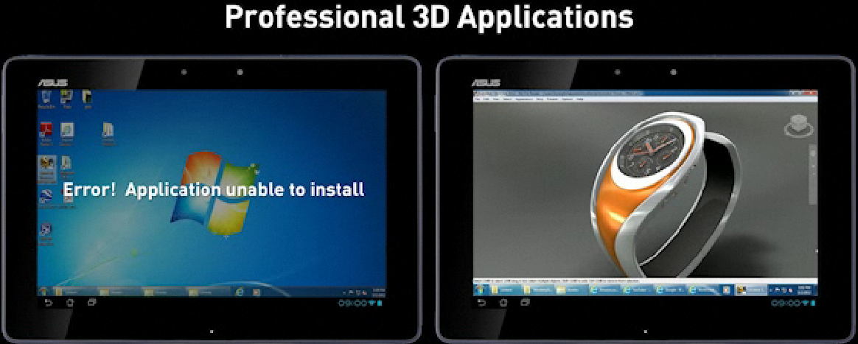
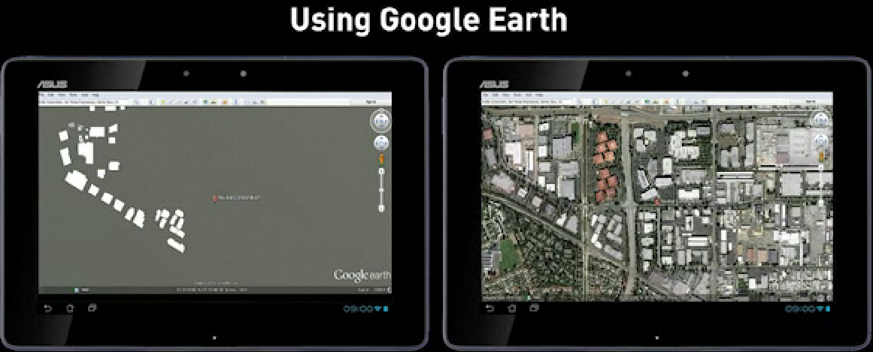
普通桌面虚拟机和图形桌面虚拟机的区别
普通桌面虚拟机与图形桌面虚拟机运行专业3D软件的差别。
普通桌面虚拟机与图形桌面虚拟机运行Google Earth的差别。

Slide 10
华为高清制图桌面概述
华为高清制图桌面方案
华为高清制图桌面应用场景

Slide 11

高清制图特性分类
根据应用场景，高清制图特性又分为如下子特性：
GPU直通
GPU硬件虚拟化
PC软客户端
TC瘦客户端
PC软客户端
TC
HDP
GPU直通
HDP
GPU虚拟化
普通VM
GPU VM
GPU VM
普通VM
普通VM
GPU VM
GPU VM
普通VM
FusionCompute
FusionCompute
vGPU
vGPU
…
服务器
Physical GPU
服务器
Notes:
在虚拟桌面中使用专业图形处理软件，是业界的一个技术难点。主要原因是：普通的虚拟机只提供计算、存储资源，无法提供显卡资源，因而无法支持需要图形加速的软件应用。
华为桌面云解决方案提供GPU直通（虚拟机独享模式），以及GPU硬件虚拟化方案。
GPU英文全称Graphic Processing Unit，中文翻译为“图形处理器”。

Slide 12
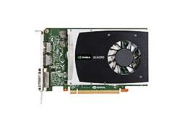
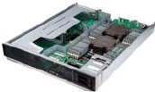
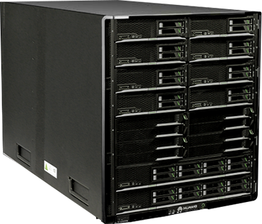
GPU直通图形桌面方案技术原理
GPU直通图形桌面具有独立显卡能力：
每个图形加速虚拟机绑定一个GPU满足3D应用的图形渲染需求。
服务器的剩余CPU资源可以创建不带GPU的普通虚拟机。
VM
VM
VM
...
VM
Hypervisor
VM
NVIDIA Driver
VM
NVIDIA Driver
GPU
GPU
Notes:
GPU直通技术是将每个物理GPU绑定给一个虚拟机，该虚拟机独享GPU卡，通过驱动直接访问GPU。华为GPU直通高清制图特性，利用GPU直通技术，使用华为桌面协议HDP（Huawei Desktop Protocol），使得终端用户通过终端远程接入用户虚拟机获取GPU的3D加速能力。本特性支持多种类型的显卡，兼容性好，支持符合最新DirectX、OpenGL规范的3D应用。
该方案优势是兼容性好，性能高，但成本高，推荐场景：
全媒体编辑中高清视频渲染合成处理或是多轨120M高清视频编辑的场景。
高清制图中复杂图纸编辑、图纸总装或者体验要求苛刻的用户场景。

Slide 13
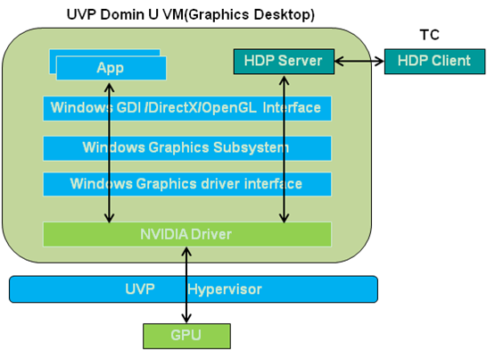
GPU直通图形桌面方案技术原理
GPU直通实现方式：
Notes:
虚拟机桌面具备了GPU图形加速能力，图形软件可以使用GPU进行硬件渲染，GPU将渲染后的位图放入显卡视频缓冲区，将缓冲区内容实时地投送到TC侧。华为虚拟机内置显示虚拟桌面技术核心，获取到显示信息后，进行压缩、合并等一系列的处理后，通过HDP协议发给客户端，由客户端显示绘图信息。
通过虚拟化平台的直通技术可以将显卡直接给虚拟机使用，和物理机接入显卡的效果基本一致，在虚拟机上只要安装了对应显卡的显示驱动，显卡可以为这个虚拟机提供高性能图形的能力。桌面云服务器端程序将捕获桌面图像数据，发送给远程客户端显示。
华为还专门推出了针对Windows图形虚拟机的120M媒资行业高清编辑的HDP Plus解决方案。在该方案中，HDP协议会对GPU渲染后的画面进行实时的全屏数据抓取、识别和压缩等处理，保持相对稳定的高帧率刷新，提供卓越的画面体验。此外，HDP Plus解决方案还提供GPU硬件压缩能力，可将HDP协议内的视频数据压缩工作从CPU转移到GPU，这样既可充分利用GPU的编码能力，又能降低虚拟机对CPU资源的消耗。

Slide 14
应用配置建议
直通图形桌面配套关系考虑要素：
软件兼容性：
从PCIE设备直通技术来说，虚拟机使用GPU和物理PC使用GPU不存在区别，用户体验相同。
实际项目，先进行测试验证。
服务器
CPU
桌面OS
GPU
配套TC
桌面规格
网络带宽
Notes:
由于GPU直通技术，是虚拟机独占式的使用显卡。一台服务器能够支持多少虚拟机使用GPU，受限于单台服务器能够插多少显卡。服务器能够支持显卡的数量受制于PCIE总线带宽、空间、散热和供电的制约因素。因此，单台服务器能够支持的GPU不会太多，这样导致GPU直通的技术比较适合于高性能图形需求比例较低的场景。
从PCIE设备直通技术来说，虚拟机使用GPU和物理PC使用GPU不存在区别。在实际测试过程中，物理PC能够运行的Pro/E、AutoCAD、UG等软件，在GPU直通虚拟机上也能够运行。这些图形软件在虚拟机里运行体验效果与相同配置的物理PC体验相当，虚拟机支持GPU处理能力与绑定的GPU显卡性能一致。

Slide 15
GPU直通图形桌面方案应用约束
GPU卡和虚拟机是一对一的关系，即同一时间一个GPU卡只能直通给一台虚拟机。
绑定了GPU的虚拟机不能进行迁移(包括磁盘迁移)以及HA。
GPU直通虚拟机不支持内存复用功能。
GPU直通虚拟机不支持休眠和唤醒功能。
GPU直通的虚拟机不能创建和恢复内存快照。
GPU直通的虚拟机不支持通过VNC方式登录。
非HDP Plus模式不支持Aero效果。
HDP Plus模式只支持Windows客户端接入。

Slide 16

GPU硬件虚拟化图形桌面方案技术原理
GPU硬件虚拟化使用单个显卡为多个图形桌面提供显卡能力。
NV GRID K1/K2
VM
vGPU
vGPU
VM
...
vGPU
VM
vGPU
VM
VM
Hypervisor
NVIDIA Driver
VM
vGPU Manager
NVIDIA Driver
VM
NVIDIA Driver
VM
NVIDIA Driver
NV GRID K1/K2
vGPU
vGPU
vGPU
vGPU
Physical GPU
Physical GPU
Notes:
虚拟化平台将一块物理显卡虚拟化成多个虚拟显卡，每个GPU虚拟机可以绑定一个vGPU，满足3D应用的图形渲染需求
GPU硬件虚拟化虚拟机和GPU直通虚拟机一样，可以通过NVIDIA显卡驱动可以直接访问GPU硬件资源，具有与PC一样的性能和兼容性
一块支持GPU硬件虚拟化的显卡（Nvidia GRID K1/K2）可虚拟成不同类型的多个vGPU
每个图形加速虚拟机绑定一个vGPU满足3D应用的图形渲染需求
服务器的剩余CPU资源可以创建不带vGPU的普通虚拟机

Slide 17
GPU硬件虚拟化图形桌面方案关键技术
GPU硬件虚拟化图形桌面方案关键技术：
硬件虚拟GPU（Virtual GPU）
高密度并发
低时延显示（GRID SDK、HDP Server）
VNC通道显示（vGPU FB）
Notes:
硬件虚拟GPU（Virtual GPU）
使用虚拟化技术将一个物理GPU虚拟成多个供虚拟机使用，与GPU共享的软件虚拟化相比，GPU硬件虚拟化是在硬件显卡上实现的虚拟化，性能更高。GPU硬件虚拟化采用的GRID K1/K2是针对数据中心级的功率效率的要求来设计，采用了全新高性能的SMX流处理器。
高密度并发
使用GRID显卡优化的多GPU设计，最大限度的提高用户密度。一块K1显卡有4个GPU和16GB显存，最多可以支持32中低端用户；一块K2显卡有2个GPU和8GB显存，最多可以支持16高端用户。
高速图形指令处理（NVIDIA vGPU Driver、vGPU Support）
GPU硬件虚拟化虚拟机和GPU直通虚拟机一样，每个vGPU的虚拟机都可以通过NVIDIA的显卡驱动直接访问GPU硬件资源，具有与PC一样的性能和兼容性。

Slide 18
GPU硬件虚拟化图形桌面方案关键技术
GPU硬件虚拟化图形桌面方案关键技术：
硬件虚拟GPU（Virtual GPU）
高密度并发
低时延显示（GRID SDK、HDP Server）
VNC通道显示（vGPU FB）
Notes:
低时延显示（GRID SDK、HDP Server）
HDP使用专用的低延迟的远程显示技术使用显卡硬件抓取虚拟桌面图像减少延迟，并且使用图像识别技术对桌面图像进行识别后采用不同的压缩算法，将虚拟桌面高效压缩编码后发送到TC，使用户与虚拟机进行交互时，大大提高用户体验。
VNC通道显示（vGPU FB）
使用虚拟化技术从物理GPU显存获取渲染的桌面图像数据，在控制台使用VNC登录可以对虚拟机进行维护等操作，解决了GPU直通因没有VNC功能导致用户在网络故障情况束手无策的重大痛点。

Slide 19
GPU硬件虚拟化图形桌面方案应用约束
绑定了vGPU的虚拟机不能进行迁移(包括磁盘迁移)以及HA。
同一pGPU同时只支持一种类型的vGPU。
GPU硬件虚拟化的虚拟机不支持内存复用功能。

Slide 20
华为高清制图桌面概述
华为高清制图桌面方案
华为高清制图桌面应用场景

Slide 21
制图主要应用场景
Designer：3D图形总装设计师（计算、渲染密集型 ）
Power user：3D图形部件设计人员（计算、渲染中载）
Knowledge worker：轻量级3D图形用户（无特殊性能要求）
 | GPU直通-Windows | GPU硬件虚拟化-Windows
方案特点 | 用户独享GPU，相当于独立显卡 | 将硬件GPU虚拟化成多个vGPU，每个用户独占一个vGPU
用户类型 | Designer，Power user | Designer，Power user， Knowledge worker
适用场景 | 复杂图纸编辑，图纸总装 复杂视频编辑，中高端游戏 | 中等复杂度图纸编辑 视频编辑，中端游戏
操作系统 | Windows 7/10 | Windows 7/10
OpenGL、DirectX | OpenGL 4.4 DirectX 9/10/11 | OpenGL 4.4 DirectX 9/10/11

Slide 22
全媒体编辑主要应用场景
视频渲染合成编辑（计算、渲染密集型 ）
120M级高清编辑（计算、渲染中载）
25M级标清编辑（计算、渲染轻载）
 | GPU直通-Windows | GPU硬件虚拟化-Windows
方案特点 | 用户独享GPU，相当于独立显卡 | 将硬件GPU虚拟化成多个vGPU，每个用户独占一个vGPU
用户类型 | 高清渲染合成，120M高清编辑 | 120M高清编辑，25M标清编辑
适用场景 | 剪辑、特效、渲染合成后期处理 多轨120M级复杂视频编辑 | 多轨120M高清视频的编辑 多轨25M标清视频的编辑
操作系统 | Windows 7/10 | Windows 7/10
OpenGL、DiredX | OpenGL 4.4 DiredX 9/10/11 | OpenGL 4.4 DiredX 9/10/11

Slide 23
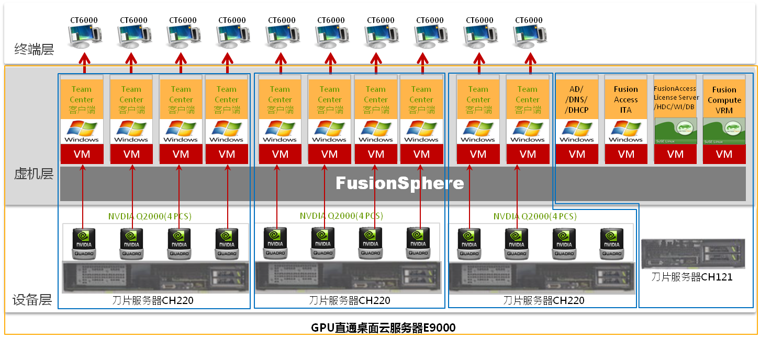
逻辑架构实施
Notes:
该图中案例使用的是GPU直通模式

Slide 24
GPU直通桌面，一个物理GPU可以同时直通给多个桌面。
TRUE
FALSE
在复制图纸编辑和图纸总装场景下，建议采用哪种图形桌面？
GPU直通
GPU共享
GPU虚拟化
GPU捆绑
Notes:
参考答案
1. B
2. A

Slide 25
高清制图桌面基本概念
高清制图桌面实现方式与技术原理
高清制图桌面应用场景与解决方案

